Slide 1
Les measures et les colonnes calculées
Les measures et les colonnes calculées

Slide 2
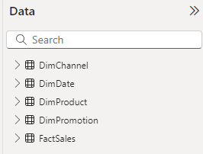
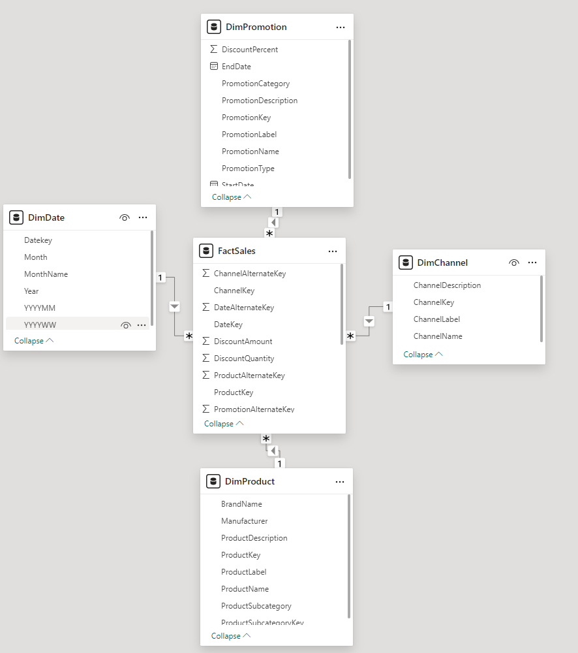
Mesures et colonnes calculées
Note : Cet atelier utilise la table FactSales032025.csv et DimDate.csv de resources\CSVSources pour démontrer la différence entre la création d'une colonne calculée et une mesure.

Slide 3
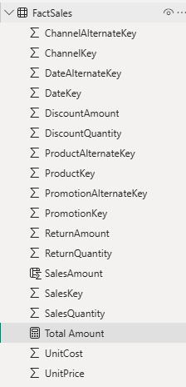
Mesures et colonnes calculées
Créez une colonne appelée SalesAmount = FactSales[SalesQuantity]*FactSales[UnitPrice]

Slide 4

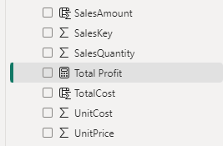
Mesures et colonnes calculées
Créez la mesure TotalProfit au niveau de la table FactSales qui calcule le profit total :
Total Profit = SUM(FactSales[SalesAmount]) -SUMX(FactSales,FactSales[SalesQuantity]*FactSales[UnitCost])
Notez la différence d'utilisation des fonctions SUM et SUMX pour agréger les données.

Slide 5
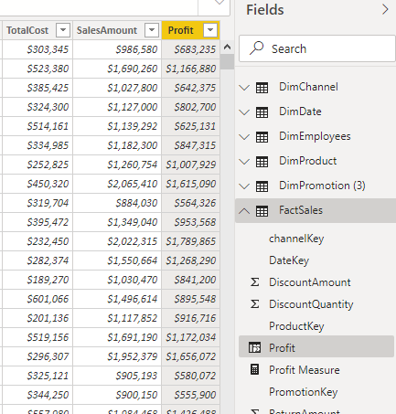
Mesures et colonnes calculées
Notez que la mesure prend uniquement en compte les agrégations. Par exemple
Total Profit = SUM(FactSales[SalesAmount]) -SUMX(FactSales,FactSales[SalesQuantity]*FactSales[UnitCost])

Slide 6
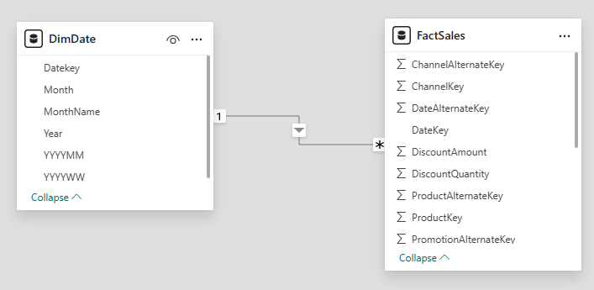
Mesures et colonnes calculées
Notez que la mesure n'apparaît pas comme une colonne calculée car la portée diffère dans les deux cas.
Ajoutez la dimension DimDate du fichier DimDate.csv et vérifiez la relation entre DimDate et FactSales

Slide 7
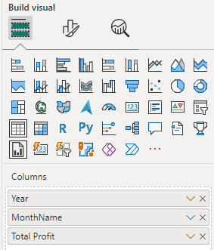
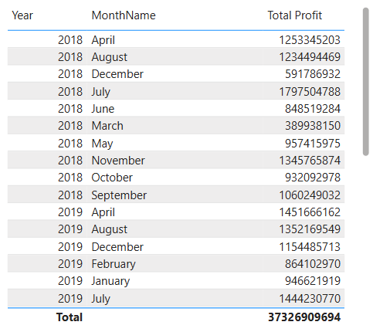
Mesures et colonnes calculées
Retournez sur la scène, ajoutez une visualisation de type Table et ajoutez Year et MonthName respectivement ainsi que Total Profit dans le paramètre Colonnes et observez le changement de la visualisation.

Slide 8
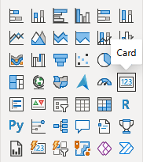
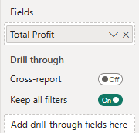
Mesures et colonnes calculées
Ajoutez un visuel Card et glisser la mesure Total Amount au niveau de la zone Fields

Slide 9
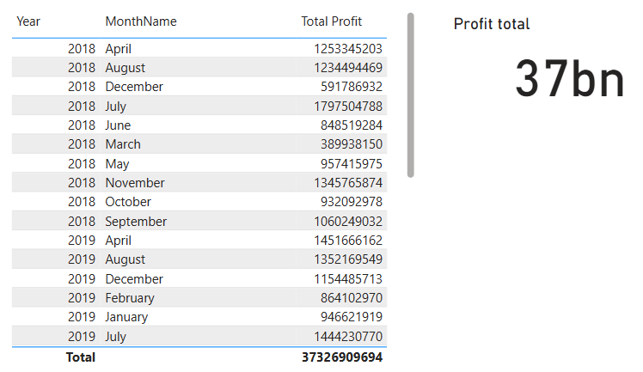
Mesures et colonnes calculées
Observez le résultat

Slide 10
Merci
Merci

